Slide 1
Proyecto informatico:
Aplicación WEB:venta en línea de tickets para eventos en chile
Integrantes: Leonardo Arancibia
Manuel Carreño P.
Nicolas Veas

Slide 2

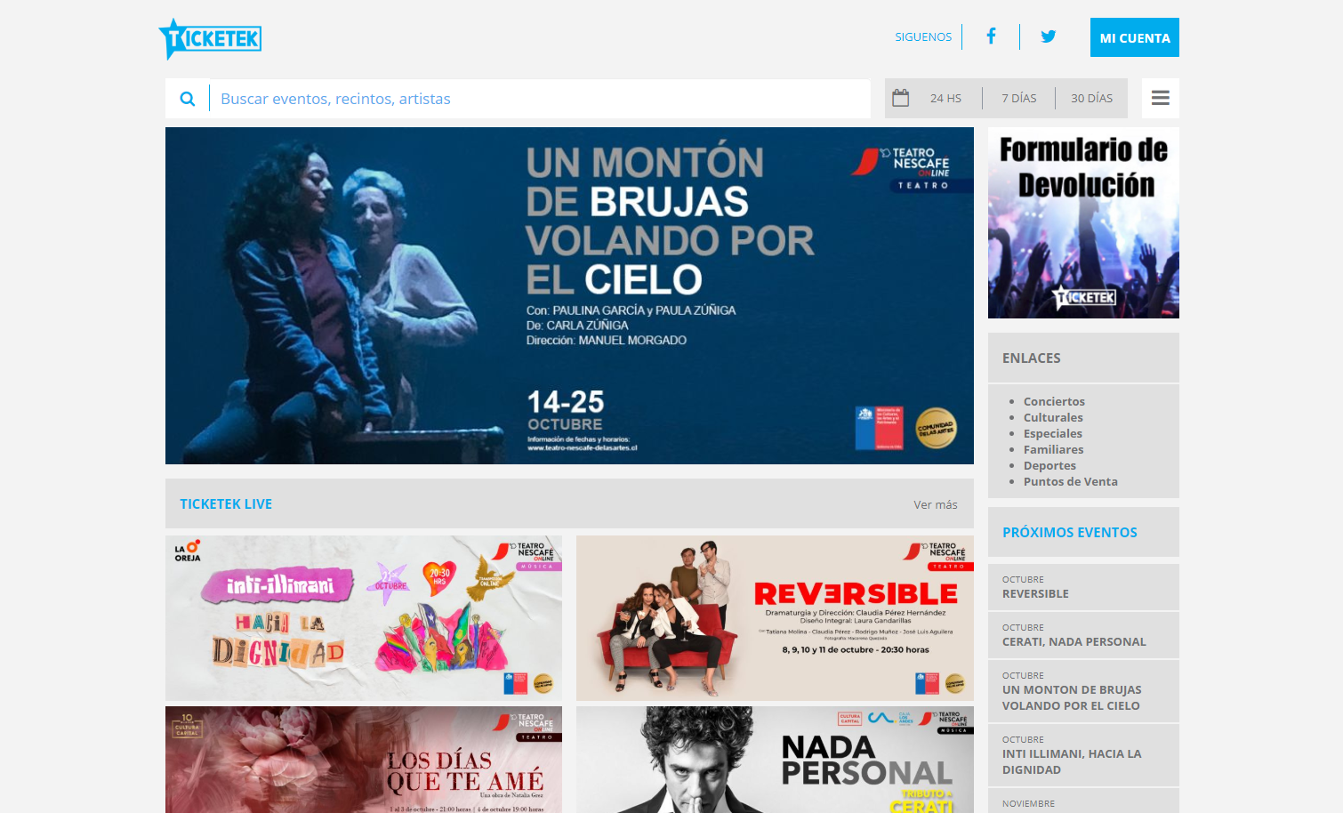

INTRODUCCIÓN
El proyecto consiste en el desarrollo de un sistema con similares características a un carro de compras, donde el tema implementado es “Venta de tickets para eventos” con el objetivo de comprar tickets de manera online para los futuros eventos, además de desarrollar un back-end donde permita desarrollar los eventos y un front-end amigable para que los usuarios interactúen con el sistema.
#####---

Slide 3


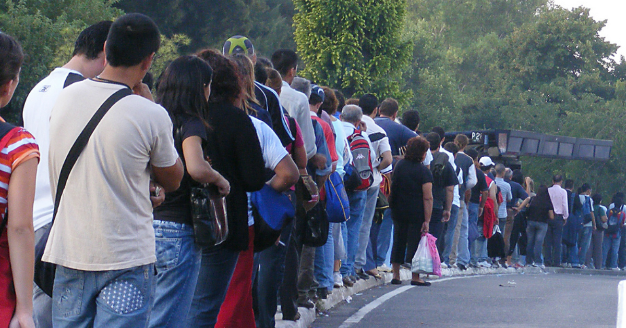
Descripción del proyecto
La problemática del proyecto es que las personas para adquirir tickets de un evento tienen que realizar de forma presencial, lo cual es un gasto de tiempo de transporte lo cual se solucionaría con una simple compra online.
El equipo informático realizó la propuesta de desarrollar una aplicación web con diversas tecnologías, donde en esta se puedan realizar compra de tickets para distintos eventos.
sad
assadasdasda

Slide 4
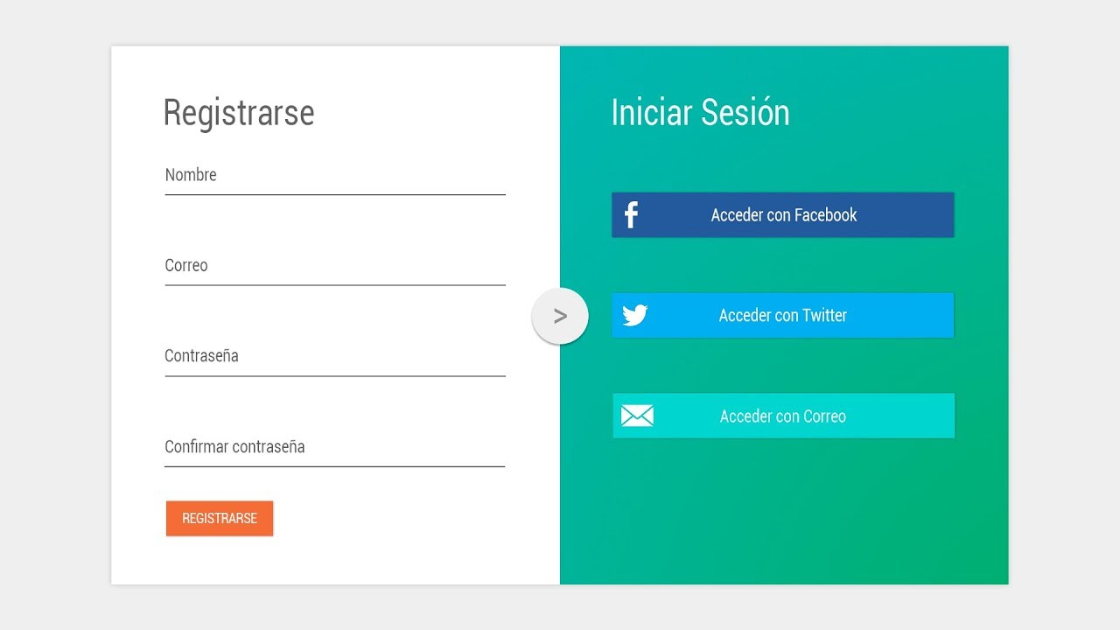


REQUERIMIENTOS FUNCIONALES
REQUERIMIENTOS NO FUNCIONALES

Slide 5
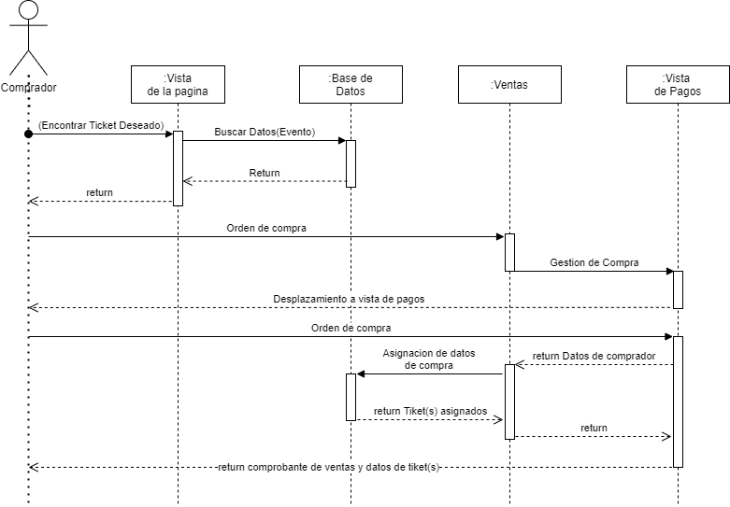
Diagrama de Secuencia

Slide 6
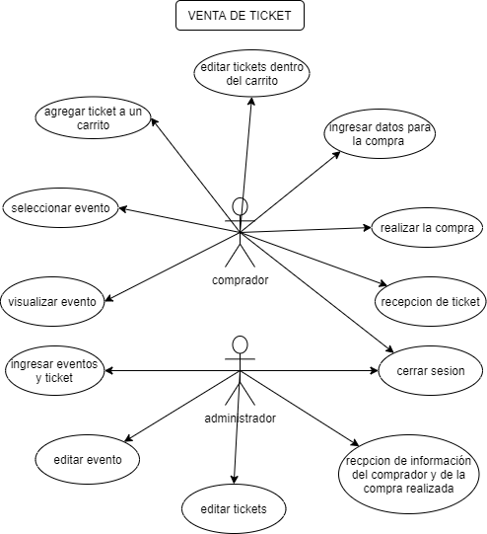
Diagrama Casos de uso

Slide 7
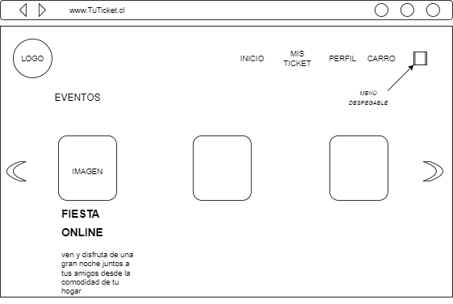
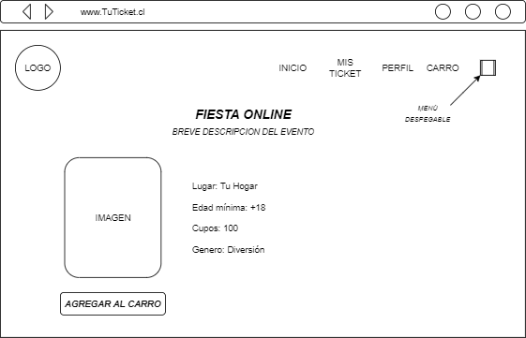
Mockups

Slide 8
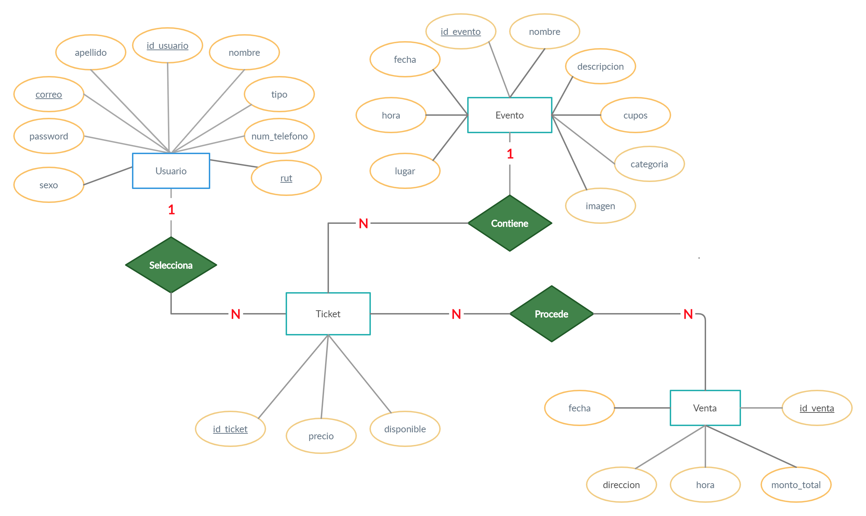
Modelo Entidad
-Relación

Slide 9
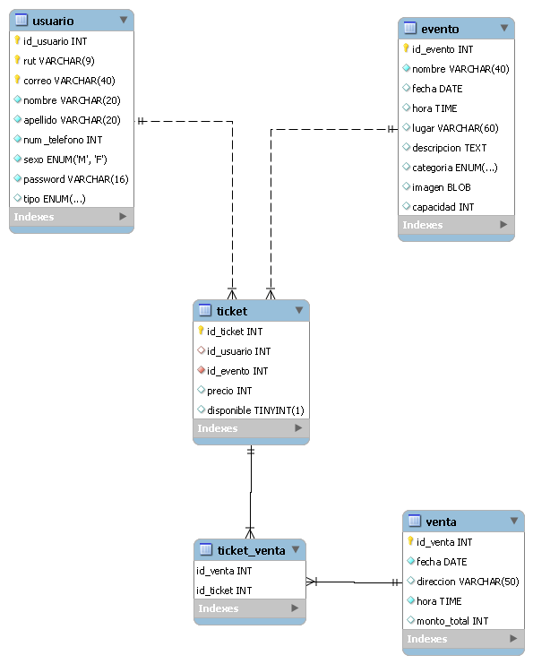
Modelo Relacional

Slide 10
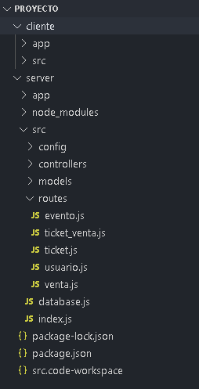
Construcción de Backend
CLIENTE
VISTA
SERVIDOR
CONTROLADOR
MODELO
RUTAS

Slide 11
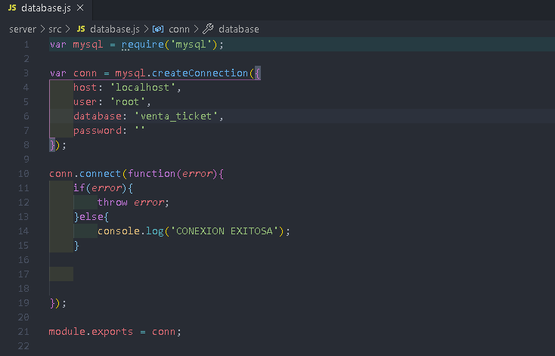
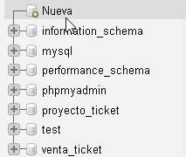
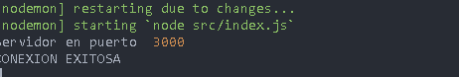
Conexión con La Base De Datos

Slide 12

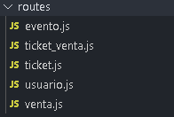
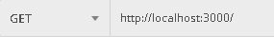
Consultas

Slide 13
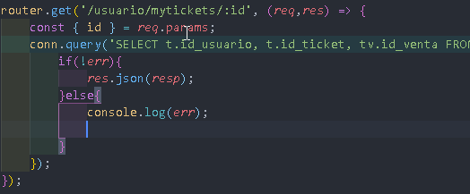
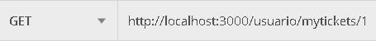
COMPRADOR consulta sus ventas y tickets realizadas por el mismo usuario (SELECT)
SELECT tv.id_ticket, v.fecha
FROM ticket_venta as tv INNER JOIN venta as v ON tv.id_venta = v.id_venta
WHERE v.fecha = "2020-08-16";
TICKET_VENTA - VENTA

Slide 14
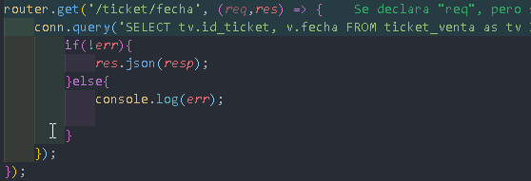
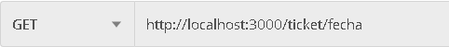
ADMINISTRADOR consulta los tickets comprado en una fecha específica (SELECT)
SELECT tv.id_ticket, v.fecha
FROM ticket_venta as tv INNER JOIN venta as v
ON tv.id_venta = v.id_venta
WHERE v.fecha = “2020-08-16”;

Slide 15
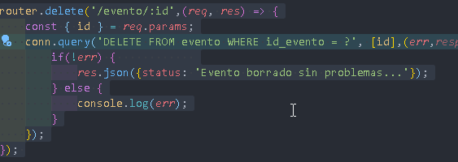
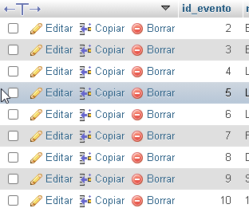
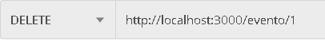
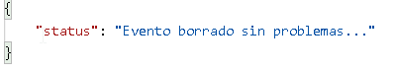
ADMINISTRADOR elimina eventos (DELETE)
DELETE
FROM evento
WHERE id_evento = ?;

Slide 16
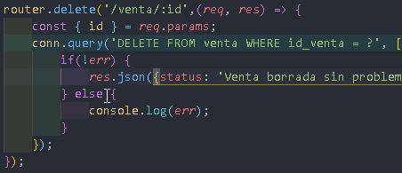
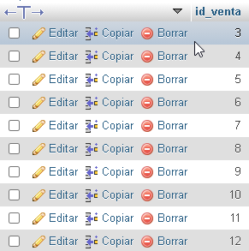
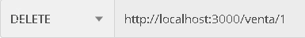
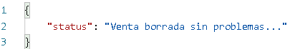
ADMINISTRADOR elimina ventas (DELETE)
DELETE
FROM venta
WHERE id_venta = ?;

Slide 17
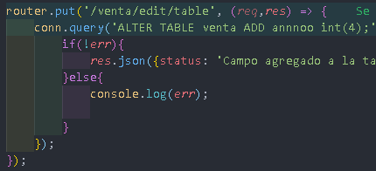
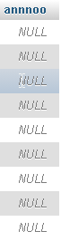
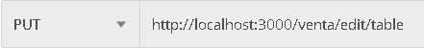
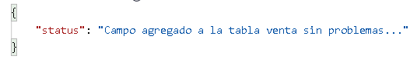
ADMINISTRADOR agrega campo a tabla ventas en un cuadro de texto (ALTER)
ALTER TABLE
venta ADD annno int(4);

Slide 18
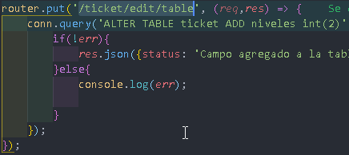
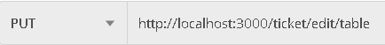
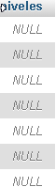
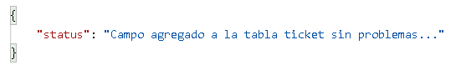
ADMINISTRADOR agrega campo a tabla ticket en un cuadro de texto (ALTER)
ALTER TABLE
ticket ADD niveles int(2);

Slide 19
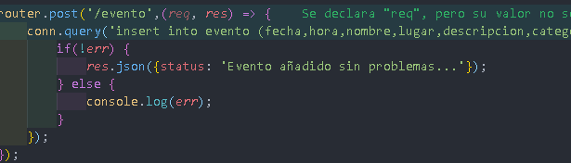
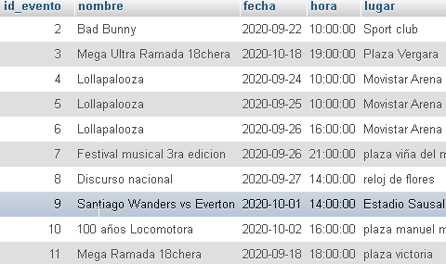
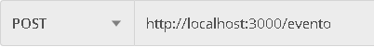
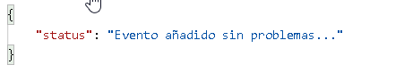
ADMINISTRADOR añade eventos (INSERT)
INSERT INTO evento (fecha,hora,nombre,lugar,descripcion,categoria,capacidad) VALUES ('2020-09-18','18:00:00','Mega Ramada 18chera','plaza victoria','Ramadas para celebrar el 18 de septiembre','familiares',20);

Slide 20
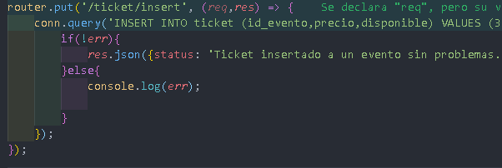
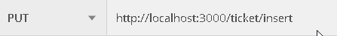
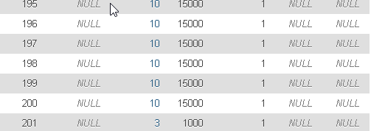
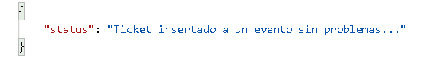
ADMINISTRADOR añade tickets a eventos (INSERT)
INSERT INTO ticket (id_evento,precio,disponible)
VALUES (1,1000,"1");

Slide 21
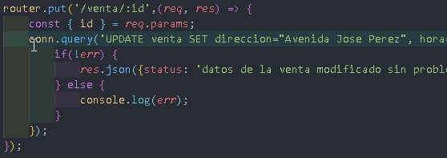
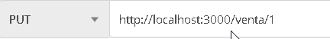
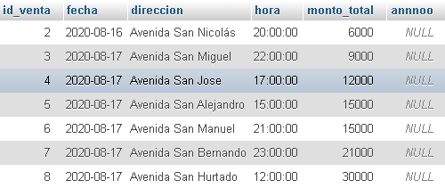
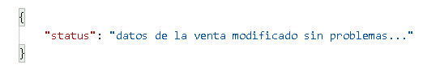
ADMINISTRADOR modifica registro deseado de la tabla venta en un cuadro de texto (UPDATE)
UPDATE venta
SET direccion='Avenida Jose Perez', hora='17:00:00'
WHERE id_venta = 1;

Slide 22
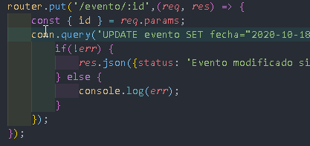
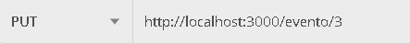
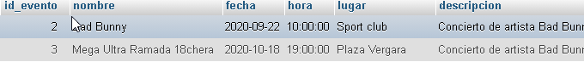

ADMINISTRADOR modifica registro deseado de la tabla venta en un cuadro de texto (UPDATE)
UPDATE evento
SET fecha="2020-10-18", hora="19:00:00", lugar="Plaza Vergara", nombre="Mega Ultra Ramada 18chera", categoria="especiales", imagen=null, capacidad=100
WHERE id_evento = ?;

